Slide 1
МАТЕМАТИКА ВОКРУГ НАС

Slide 2
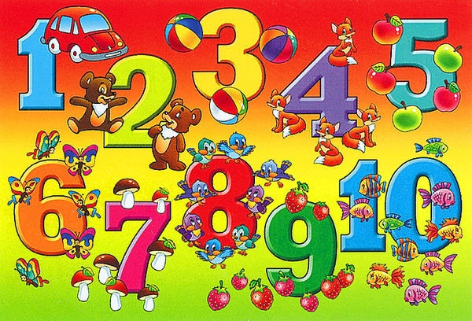
Числа в загадках, пословицах, поговорках

Slide 3
Одна голова - хорошо,
а две - лучше

Slide 4
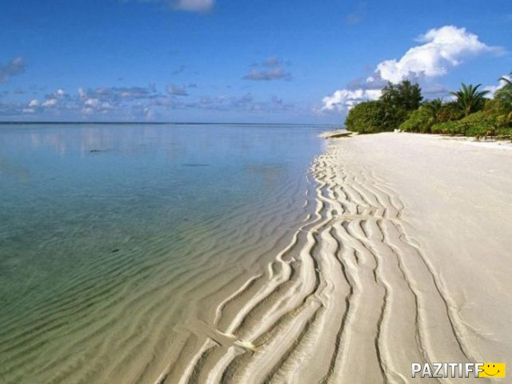
Жить за семью морями

Slide 5
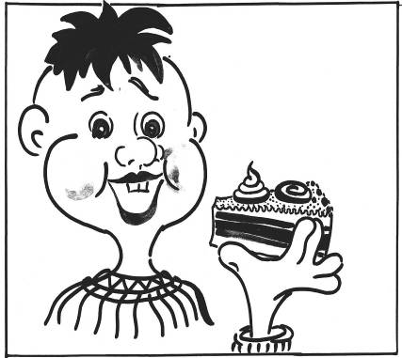
Уплетать за обе
щеки

Slide 6
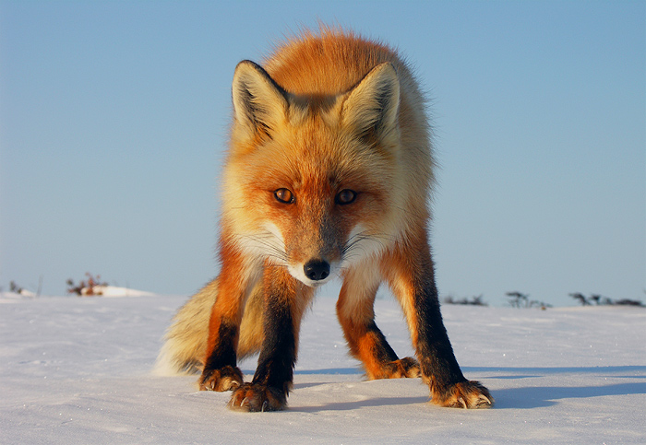
Лиса семерых
волков проведёт

Slide 7
На ноге стоит одной,
крутит-вертит головой. Нам показывает страны, реки, горы, океаны.

Slide 8
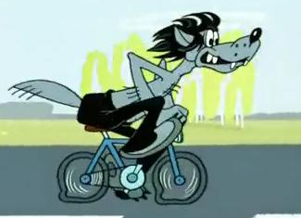
Этот конь не ест овса. Вместо ног - два колеса. Верхом сядь, кати на нем, только лучше за рулем.

Slide 9
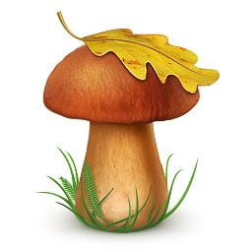
У кого одна нога,
да и та без башмака?

Slide 10
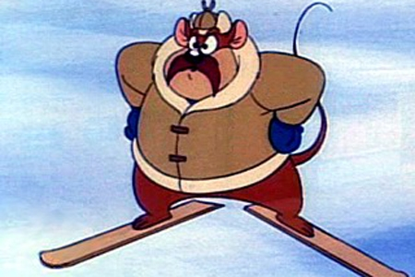
Две полоски на снегу оставляю на бегу.
Я лечу от них стрелой,
а они опять за мной.

Slide 11
Сто иголок несет,
а шить не умеет.

Slide 12
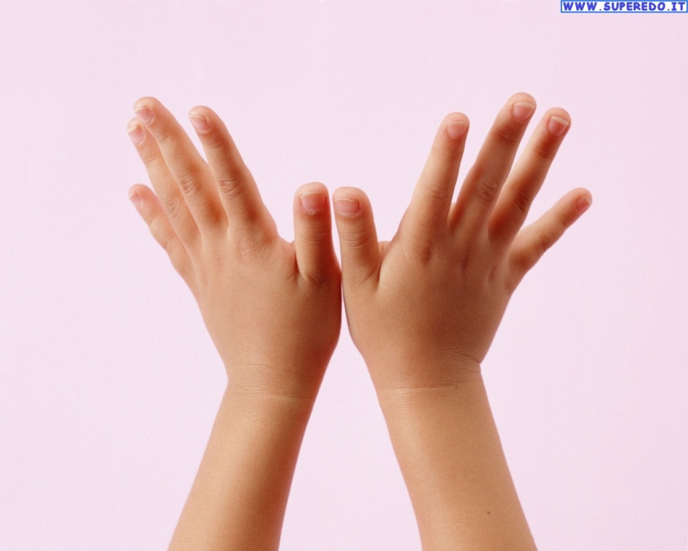
Пять братьев рядом живут, у каждого свое имя.

Slide 13
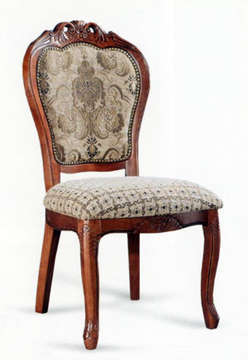
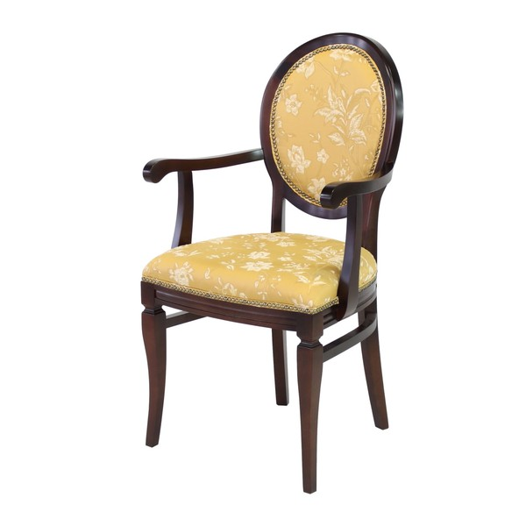
Хоть у нас 4 ножки, мы не мыши
и не кошки. Хоть имеем мы все спинки, мы не овцы и не свинки. Мы не кони, хоть на нас вы садились сотни раз.

Slide 14
Две сестрицы друг за другом пробегают круг за кругом: коротышка только раз, та, что выше - каждый час!

Slide 15
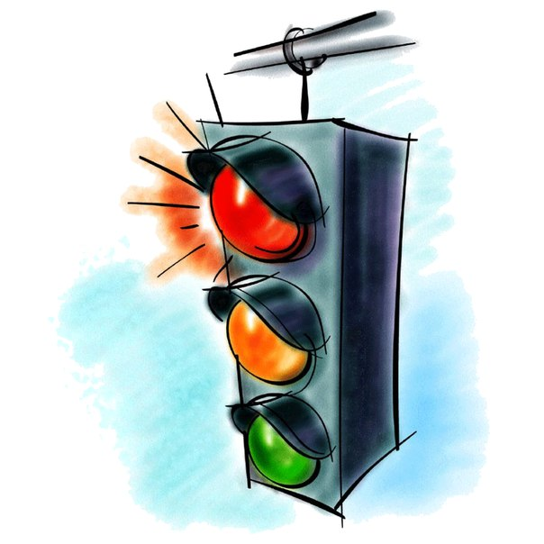
Он стоит на улице, в длинном сапоге, чудище трехглазое на одной
ноге. Запылал у чудища изумрудный глаз - значит, можно улицу перейти сейчас.

Slide 16
Ты со мною не знаком?
Я живу на дне морском.
Голова и 8 ног,
Вот и весь я - ….

